Slide 1
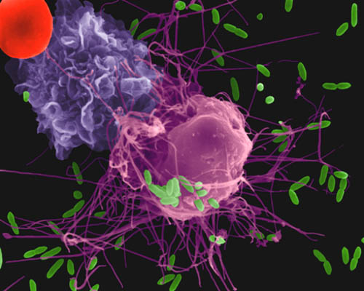
Живая крепость.
Иммунитет

Slide 2
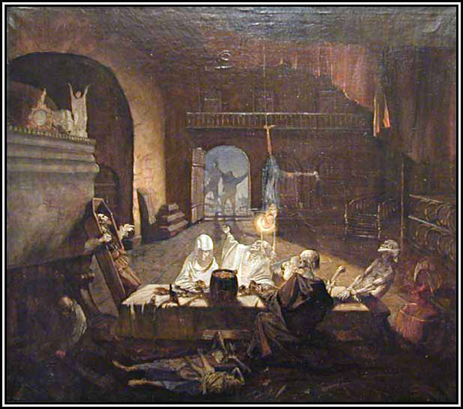
Ныне церковь опустела;
Школа глухо заперта;
Нива праздно перезрела;
Роща темная пуста;
И селенье, как жилище
Погорелое, стоит, -
Тихо все. Одно кладбище
Не пустеет, не молчит.
Поминутно мертвых носят,
И стенания живых
Боязливо Бога просят
Успокоить души их!
Поминутно места надо,
И могилы меж собой.
Как испуганное стадо,
Жмутся тесной чередой.
Отрывок из произведения
А. С. Пушкина “Пир во время чумы”
Чума- «черная смерть» (унесла жизни 100 млн.человек).
Оспа- «черная оспа» (умерли 400 млн. человек).
Холера- (зарегистрировано 6 эпидемий).
Грипп – эпидемии являются причиной смерти сотен тысяч людей.

Slide 3
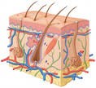
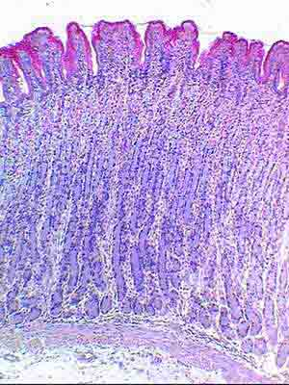
Самые страшные болезни лишали жизни одних и не
поражали других.
Почему?
Организм человека – «живая крепость»:
1. Кожа и слизистые оболочки – первый естественный барьер.
2. Иммунитет – второй барьер на пути возбудителей болезни.

Slide 4
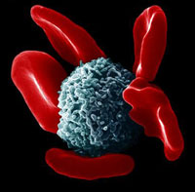
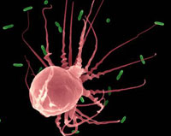
Иммунитет -способность организма
находить чужеродные тела и вещества и
избавляться от них.
ИММУНИТЕТ
клеточный
гуморальный
фагоциты
антитела

Slide 5
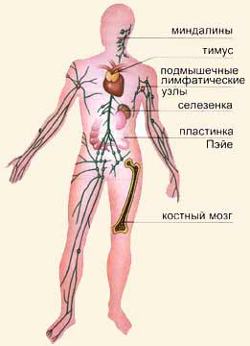
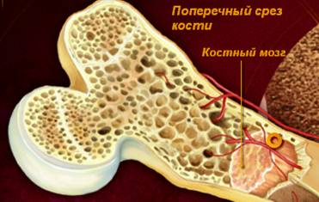
Иммунная система человека
объединяет органы и
клетки, защищающие
организм от заболеваний.
Органы – костный мозг,
селезенка, миндалины,
лимфатические узлы и
тимус.
Клетки – лейкоциты.
Какова роль лейкоцитов в иммунитете?

Slide 6
Виды лейкоцитов
Название лейкоцитов |  | Свойства лейкоцитов | Выполняемая роль
Фагоциты (макрофаги)
 |  | обладают памятью и могут помнить антигены и образовывать необходимые антитела | Сбор клеток на борьбу с антигеном
 | В-лимфоциты
Лимфоциты

Slide 7
Виды лейкоцитов
Название лейкоцитов |  | Свойства лейкоцитов | Выполняемая роль
Фагоциты (макрофаги) |  | Способны образовывать ложноножки и передвигаться | Участвуют в фагоцитозе, пожирают антигены
 | Т-лимфоциты | обладают памятью и могут помнить антигены и образовывать необходимые антитела | Сбор клеток на борьбу с антигеном
 | В-лимфоциты |  | Вырабатывают антитела
Лимфоциты

Slide 8
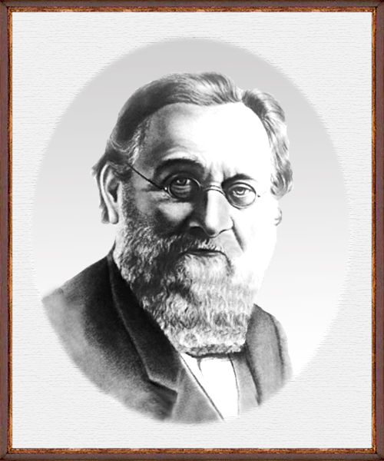
Иммунология – наука об иммунитете
Ученые - иммунологи
И.И.Мечников

Slide 9

Фагоцитоз- процесс захвата и переваривания
чужеродных веществ.
Фагоцитоз

Slide 10
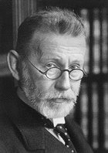
Иммунология – наука об иммунитете
Ученые - иммунологи
И.И.Мечников
П. Эрлих

Slide 11
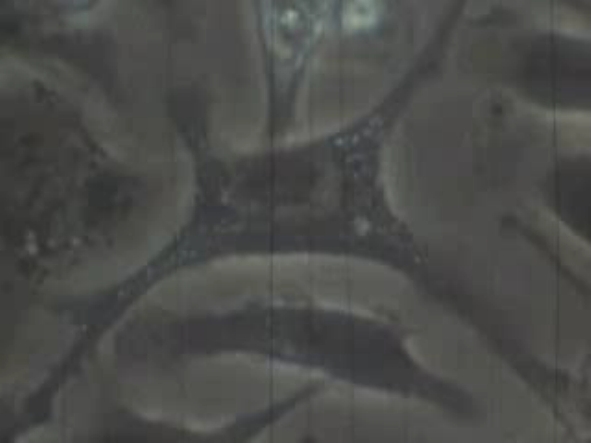
Т-лимфоциты

Slide 12

Ученые - иммунологи
Э. Дженнер

Slide 13
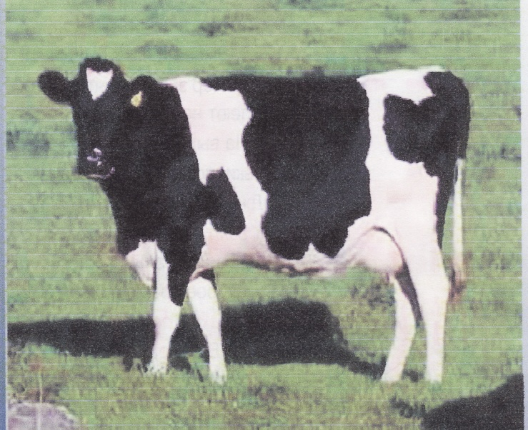
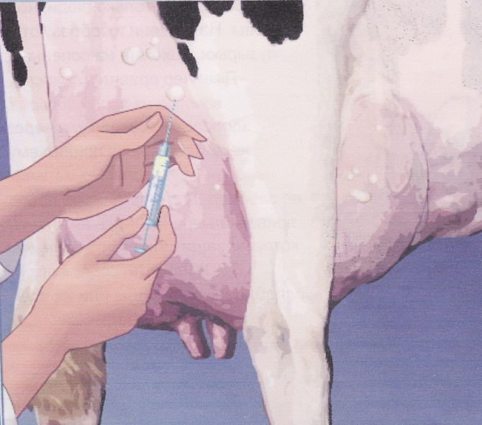
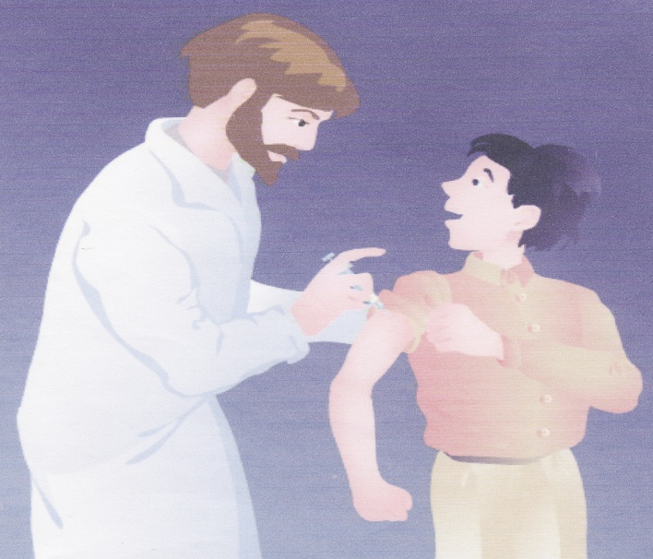
Получение вакцины натуральной оспы

Slide 14
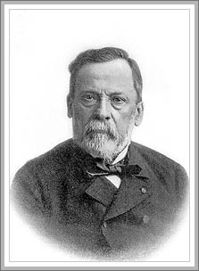
Ученые - иммунологи
Э. Дженнер
Л. Пастер

Slide 15

Виды иммунитета
Естественный
Искусственный
Врожденный
Приобретенный
Активный
Пассивный
Пассивный
Активный
Вакцина
Лечебная
сыворотка

Slide 16
Факторы, способствующие снижению или повреждению иммунитета:
нездоровый образ жизни (курение, алкоголь,
наркотики, недостаток сна);
неправильное питание;
стрессы;
загрязненная окружающая среда;
тяжелые физические и умственные нагрузки;
частые бактериальные и вирусные болезни,
которые ослабляют организм и истощают
иммунную систему.

Slide 17
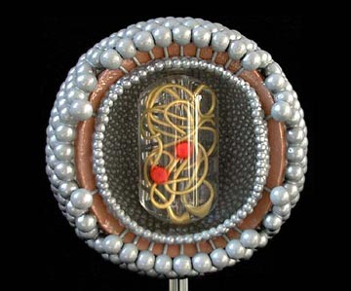
ЗАБОЛЕВАНИЯ, связанные с ослаблением или нарушением иммунитета:
Аллергия – состояние повышенной чуствительности организма.
СПИД - синдром иммунодефицита
Вирус СПИДа
Грипп – вирусное инфекционное заболевание, вызывающее серьезные осложнения.

Slide 18

Выводы:
От проникновения бактерий и чужеродных веществ организм имеет внешние и внутренние защитные барьеры.
Внутренний механизм защиты – иммунитет.
В формировании иммунитета принимают участие белые клетки крови – лейкоциты, строение и функции которых разнообразны.
В ходе эволюции у высших позвоночных животных и человека возникла иммунная система.

Slide 19
Установите соответствие между способом приобретения человеком иммунитета и его видом
Способ приобретения
Вид иммунитета
1 передается по наследству
2 возникает под действием вакцины
естественный А
3 формируется после перенесенной болезни
искусственный В
4 врожденный
5 возникает при введении лечебной сыворотки
1 | 2 | 3 | 4 | 5
А | В | А | А | В

Slide 20
В подготовке презентации использованы:
1. Образовательный комплекс. Биология. Человек.
2. Ресурсы Интернет (все фотографии, рисунки)
3. Репродукция И.Фейзулина «Воспоминания об Эдгаре По. Чума».
4. А.С.Пушкин «Пир во время чумы».
5. А.Г.Драгомилов, Р.Д.Маш. Биология.Человек
6. Биологический энциклопедический словарь.
7. Викепедия – свободная энциклопедия.
8. Информационно-образовательные ресурсы по биологии.
Автор Карунина Н.Н. учитель биологии МОУ средняя школа №6 г. Кинешма

